Slide 1
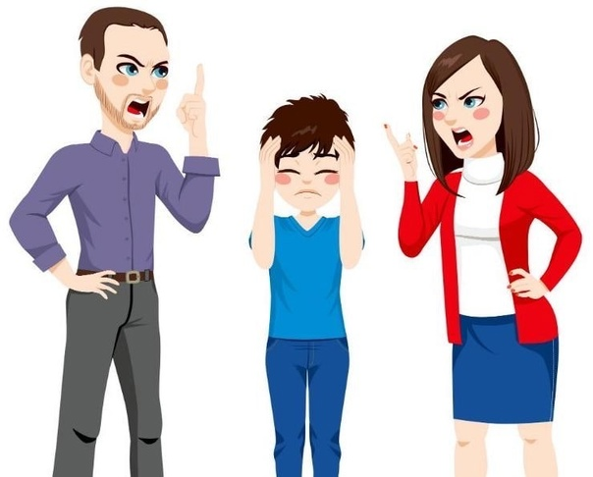
Психологические факторы конфликтов во взаимодействии родителей и детей

Slide 2
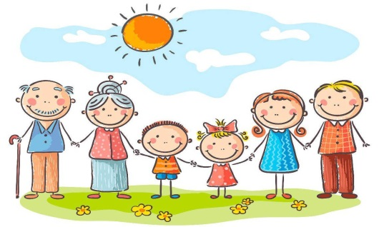
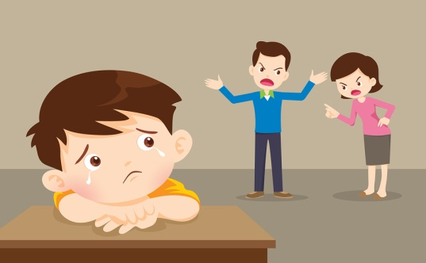
Тип внутрисемейных отношений
гармоничный
дисгармоничный

Slide 3
Деструктивность семейного воспитания
разногласия членов семьи по вопросам воспитания;
противоречивость,непоследовательность, неадекватность;
опека и запреты во многих сферах жизни детей;
повышенные требования к детям, частое применение угроз, осуждений

Slide 4
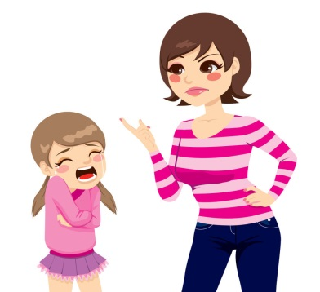
Возрастные кризисы детей
кризис первого года (переход от младенчества к раннему детству);
кризис «трех лет» (переход от раннего детства к дошкольному возрасту);
кризис б -7 лет (переход от дошкольного к младшему школьному возрасту);
кризис полового созревания (переход от младшего школьного к подростковому возрасту -- 12--14 лет);
подростковый кризис 15-17 лет

Slide 5
Личностный фактор
Личностные особенности родителей:
консервативный способ мышления, приверженность устаревшим правилам поведения и вредным привычкам (употребление алкоголя и наркотиков т.д.), авторитарность суждений, последовательность убеждений и т.п.
Личностные особенности детей:
низкая успеваемость, нарушения правил поведения, игнорирование рекомендаций родителей, а также непослушание, упрямство, эгоизм, самоуверенность, леность и т.п.

Slide 6
Типы конфликтов подростков с родителями
конфликт неустойчивости родительского отношения (постоянная смена критериев оценки ребенка);
конфликт сверхзаботы (излишняя опека и сверхожидания);
конфликт неуважения прав на самостоятельность (тотальность указаний и контроля);
конфликт отцовского авторитета (стремление добиться своего в конфликте любой ценой)

Slide 7
Реакция оппозиции (демонстративные действия негативного характера).
Реакция отказа (неподчинение требованиям родителей).
Реакция изоляции (стремление избежать нежелательных контактов с родителями, сокрытие информации и действий).

Slide 8
Аспекты выражения негативного опыта
1. Общая нервозность при развитии ребенка в противоречивых условиях взаимоотношений матери и отца.
2. Нарушение духовного равновесия в семье ведет к психологической патологии у развивающегося ребенка.
3. Увеличивается риск бесконтрольного поведения ребенка, так как для ребенка падает родительский авторитет.
4. Ребенком хуже усваиваются моральные и общекультурные ценности.
5. Повышается вероятность формирования негативного чувства по отношению к тому или иному полу, в зависимости от симпатий ребенка к одному из родителей.

Slide 9
Профилактика конфликтов родителей с детьми
1. Повышение педагогической культуры родителей, позволяющей учитывать возрастные психологические особенности детей, их эмоциональные состояния.
2. Организация семьи на коллективных началах. Общие перспективы, определенные трудовые обязанности, традиции взаимопомощи, совместные увлечения служат основой выявления и разрешения возникающих противоречий.
3. Подкрепление словесных требований обстоятельствами воспитательного процесса.
4. Интерес к внутреннему миру детей, их заботам и увлечениям.

Slide 10
Спасибо за внимание!

